Slide 1
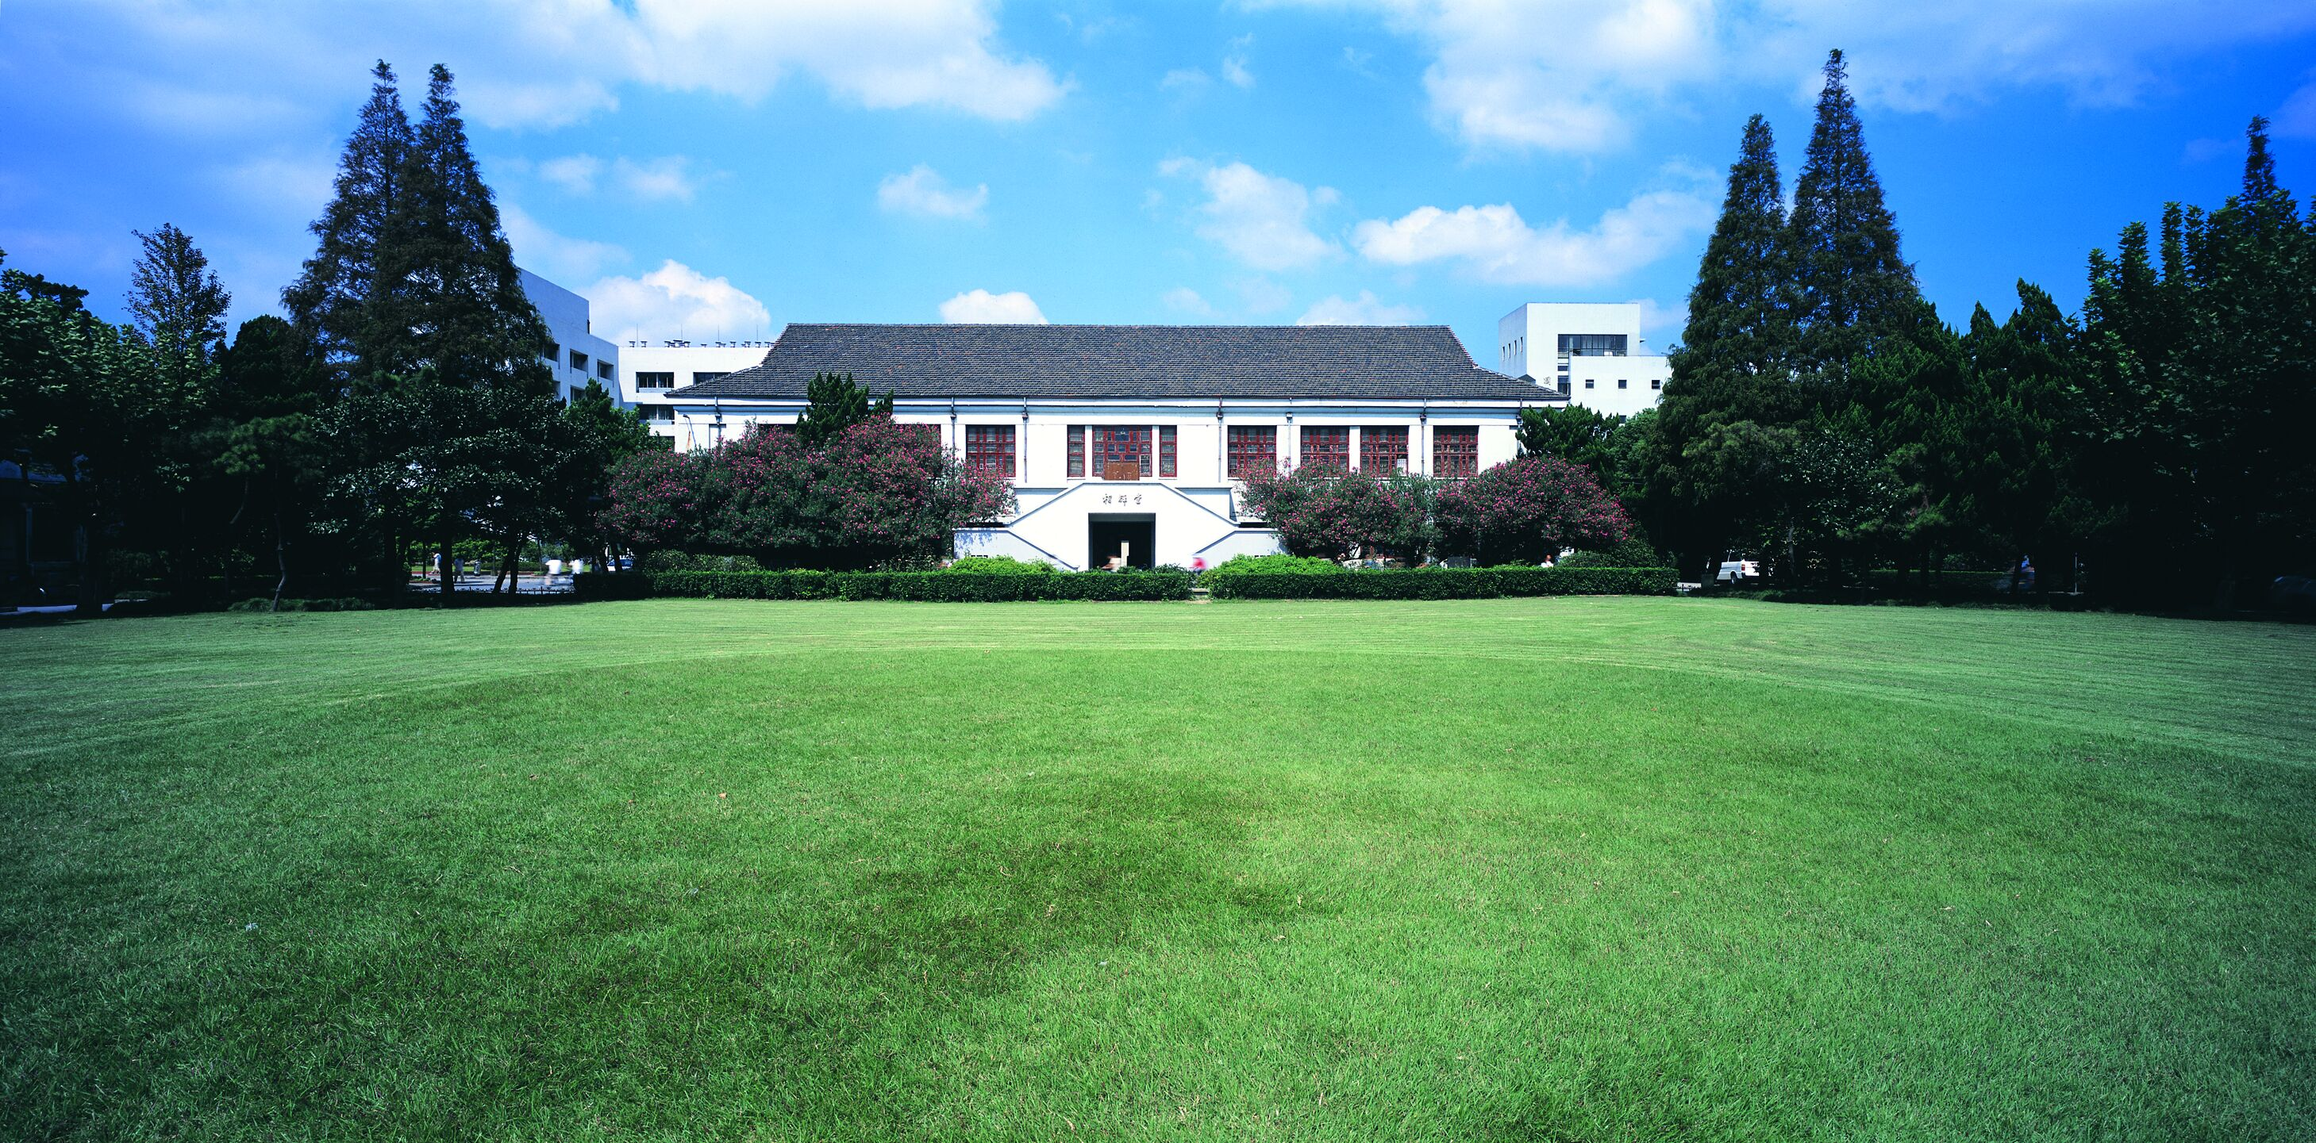
KCF目标跟踪算法
赵梓豪 2018.10.31

Slide 2
Outline
Statement of the logical architecture and main points
Overview about visual tracking
Typical Trackers
CF based trackers
CNN based trackers
KCF(High-Speed Tracking with Kernelized Correlation Filters)
Algorithm Level
Matlab Level
Verilog Level

Slide 3
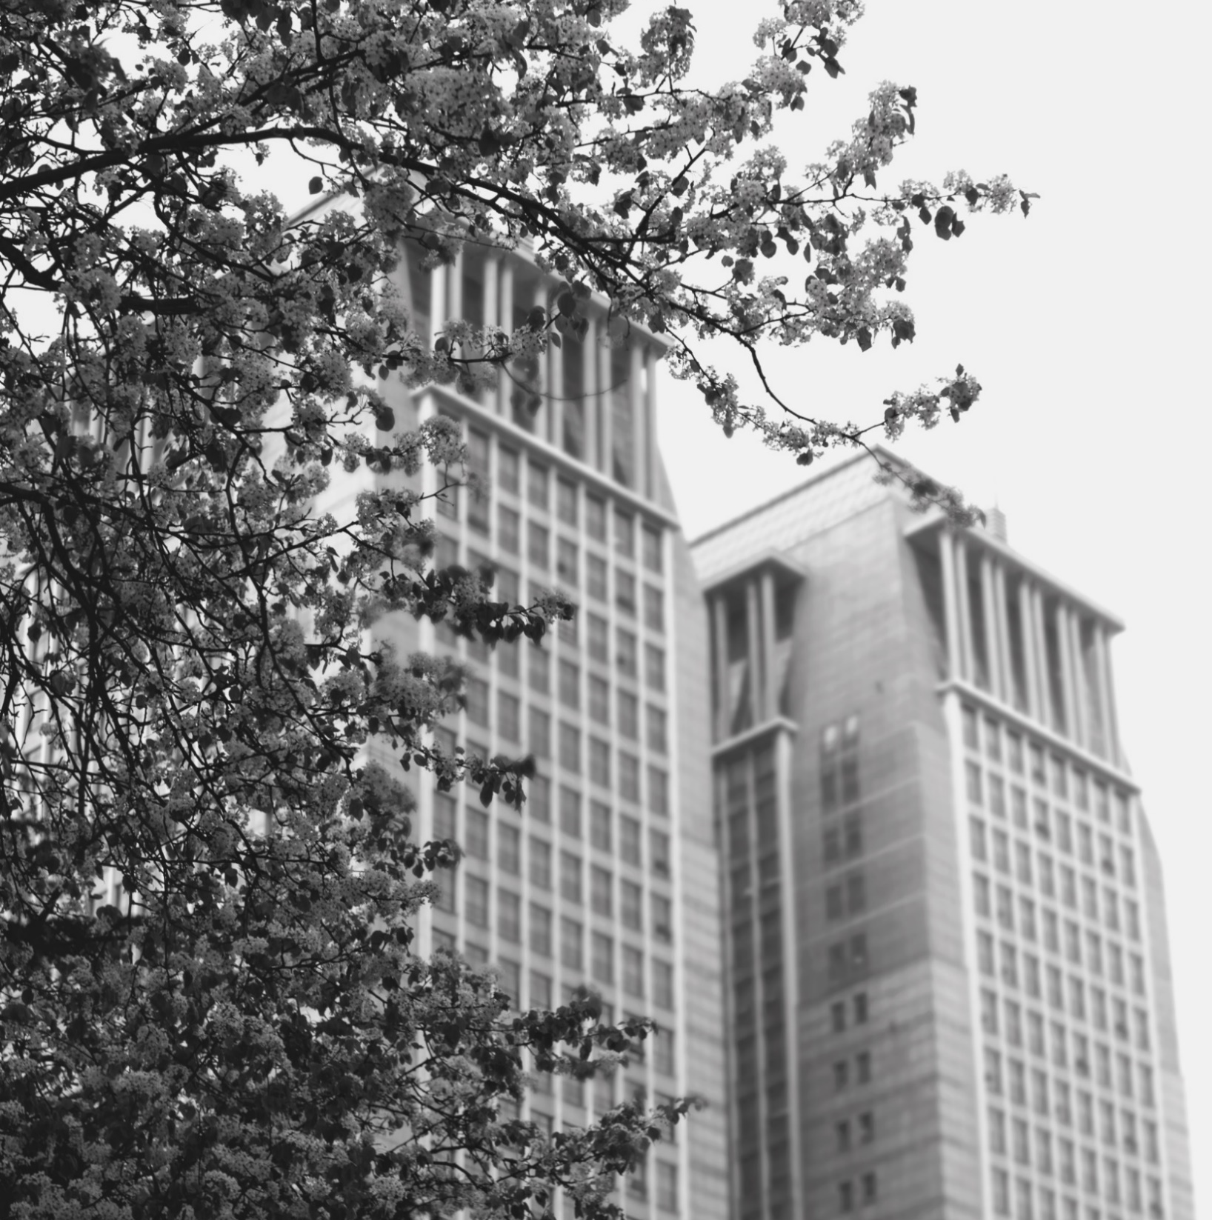
1
Overview

Slide 4
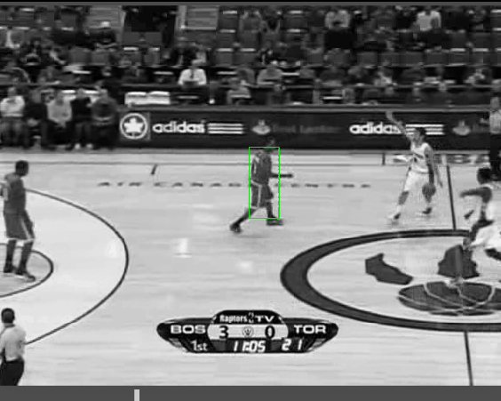
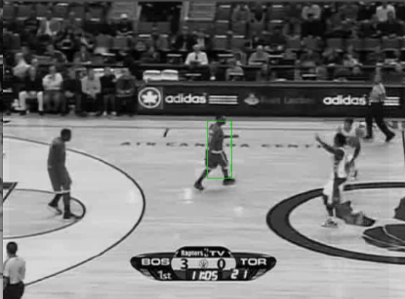
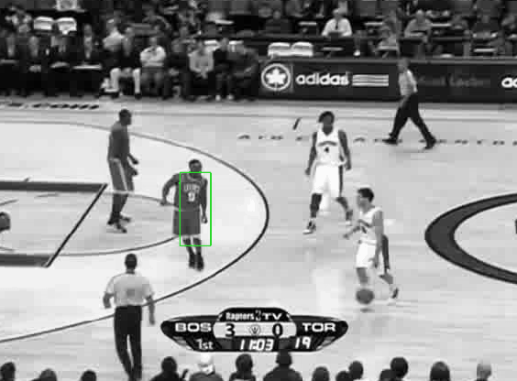
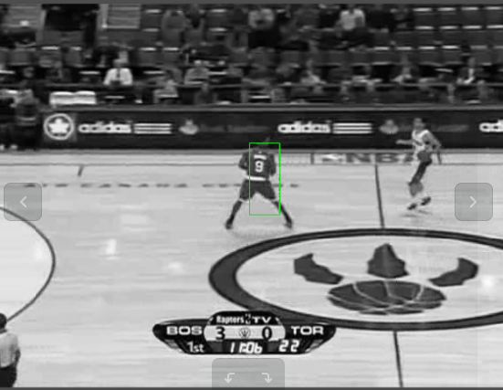
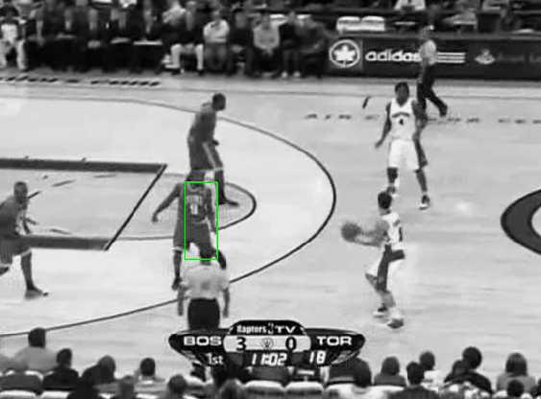
1.Overview
What is visual tracking?
Where is the No.9 player?

Slide 5
1.Overview
What is visual tracking?
1
Object Given
2
Model-Free
The tracker is initialized with a bounding box in the first frame.
Without using any explicit appearance or shape model.
3
Single Object
4
Real-time
Mainly focus on single object tracking.
It is better to track an object in real-time for practical application.

Slide 6
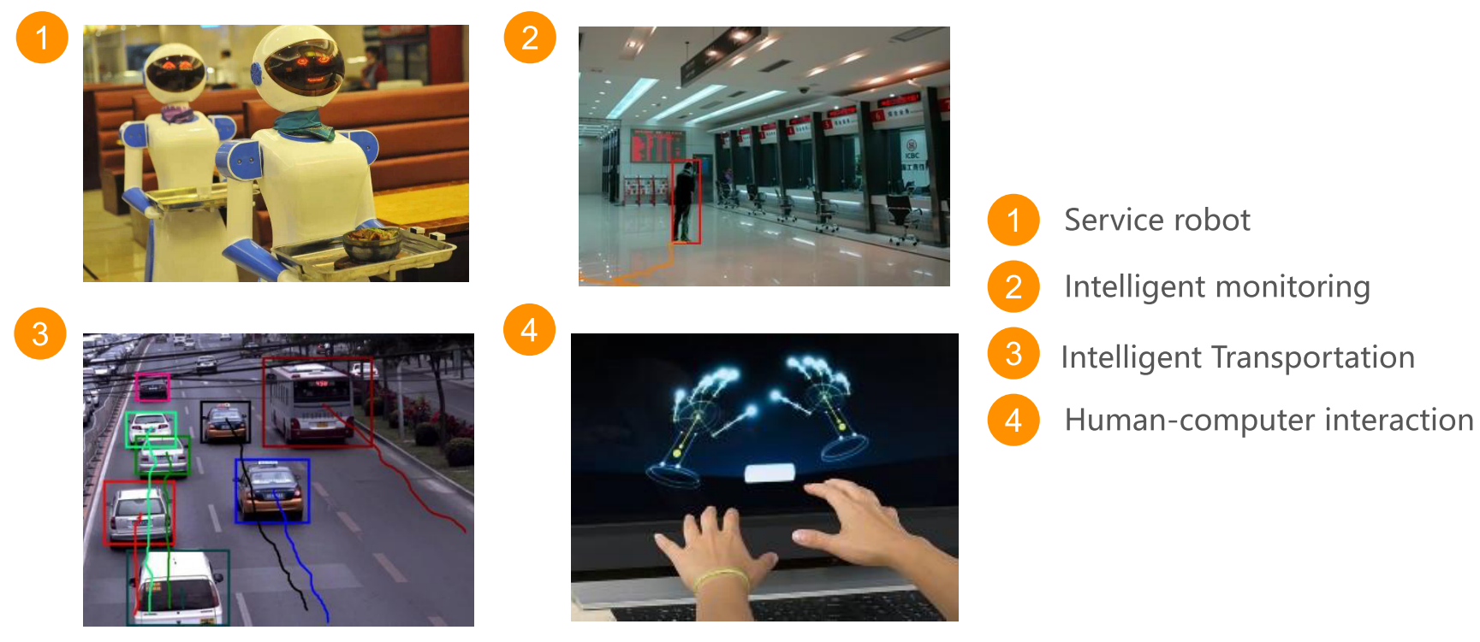
1.Overview
What is visual tracking?

Slide 7
2
Typical Trackers

Slide 8
Typical Trackers
Input your information here. Make it longer than the title..
CF based trackers
KCF (João F. Henriques) High-Speed Tracking with Kernelized Correlation Filters
LMCF (Mengmeng Wang) Large Margin Object Tracking with Circulant Feature Maps
CNN based trackers
SiamFC (Hyeonseob Nam) Fully-Convolutional Siamese Networks for Object Tracking
ECO (Martin Danelljan) Efficient Convolution Operators for Tracking
CNN尚未攻占此领域
基于CNN的跟踪器跟踪准确率较高，但由于先天缺点，实时性差，难以落地。

Slide 9
3
KCF

Slide 10
Top-down
Input your information here. Make it longer than the title..
Algorithm
？？？
Matlab/C(++)
？？？
Verilog
IC

Slide 11
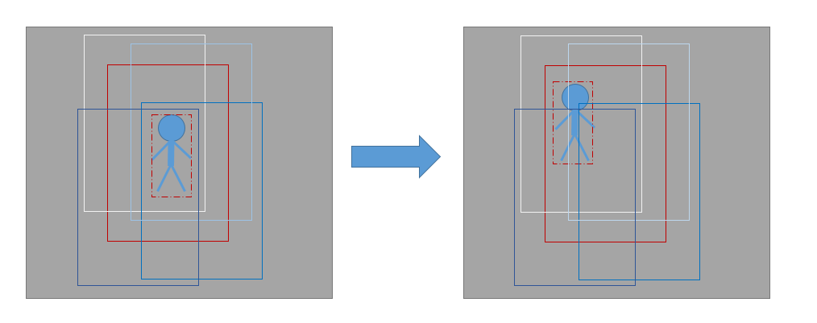
KCF tracking algorithm
Input your information here. Make it longer than the title..
最基本思路：训练 + 预测
在已知预测框附近取训练样本，用来训练分类器
提高实时性与速度的关键，在于产生优质的训练样本并且快速训练
以往论文更多关注产生优质样本，剔除不良样本。
KCF采用循环矩阵的方法，在频域快速训练
当前帧(物体位置已知)
下一帧（需要预测位置）
Notes:
KCF是一种鉴别式追踪方法，这类方法一般都是在追踪过程中训练一个目标检测器，使用目标检测器去检测下一帧预测位置是否是目标，然后再使用新检测结果去更新训练集进而更新目标检测器。而在训练目标检测器时一般选取目标区域为正样本，目标的周围区域为负样本，当然越靠近目标的区域为正样本的可能性越大。

Slide 12
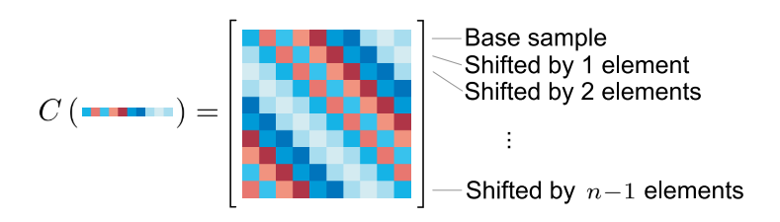
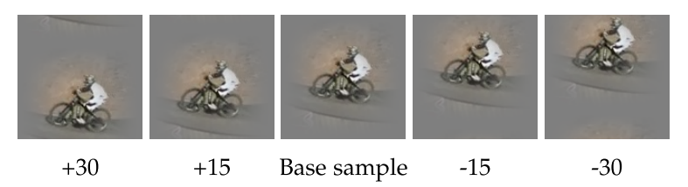
Cyclic Shifts
Input your information here. Make it longer than the title..
一维情况下的Cyclic Shift示意
Padding
Cyclic Shifts
Ridge Regression
二维情况下Cyclic Shift产生的图片
https://blog.csdn.net/shenxiaolu1984/article/details/50884830
Notes:
KCF是一种鉴别式追踪方法，这类方法一般都是在追踪过程中训练一个目标检测器，使用目标检测器去检测下一帧预测位置是否是目标，然后再使用新检测结果去更新训练集进而更新目标检测器。而在训练目标检测器时一般选取目标区域为正样本，目标的周围区域为负样本，当然越靠近目标的区域为正样本的可能性越大。

Slide 13
Cyclic Shifts
Input your information here. Make it longer than the title..
Q
采用Cyclic Shift的好处是？
A
1.一次产生大量样本
2.在频域可以快速计算

Slide 14
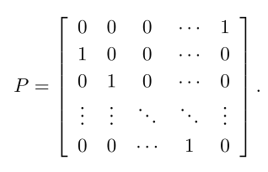
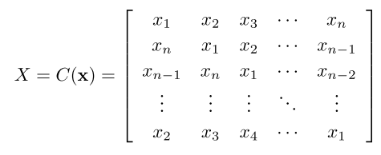
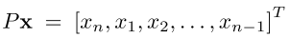
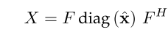
Cyclic Shifts
Input your information here. Make it longer than the title..
一维情况下的Cyclic Shift示意
https://blog.csdn.net/shenxiaolu1984/article/details/50884830
Notes:
KCF是一种鉴别式追踪方法，这类方法一般都是在追踪过程中训练一个目标检测器，使用目标检测器去检测下一帧预测位置是否是目标，然后再使用新检测结果去更新训练集进而更新目标检测器。而在训练目标检测器时一般选取目标区域为正样本，目标的周围区域为负样本，当然越靠近目标的区域为正样本的可能性越大。

Slide 15
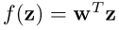
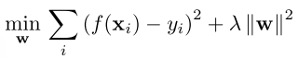
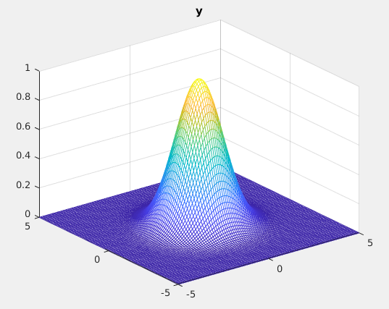
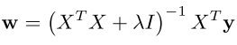
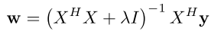
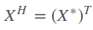
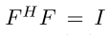
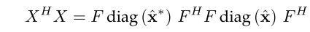
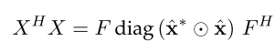
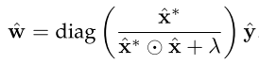
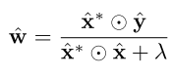
Putting it all together
Input your information here. Make it longer than the title..
分为训练与预测两个部分
训练过程是怎样的？
Notes:
KCF是一种鉴别式追踪方法，这类方法一般都是在追踪过程中训练一个目标检测器，使用目标检测器去检测下一帧预测位置是否是目标，然后再使用新检测结果去更新训练集进而更新目标检测器。而在训练目标检测器时一般选取目标区域为正样本，目标的周围区域为负样本，当然越靠近目标的区域为正样本的可能性越大。

Slide 16
KCF tracking algorithm
Input your information here. Make it longer than the title..
分为训练与预测两个部分
训练过程隐式地在频域中进行
循环矩阵特殊性质，在频域中对角化，节省了存储与计算开销
时域卷积，频域相乘
核技巧
采用上一帧训练出的分类器对下一帧图片进行预测
会与历史模型进行加权，有一定记忆性
Notes:
KCF是一种鉴别式追踪方法，这类方法一般都是在追踪过程中训练一个目标检测器，使用目标检测器去检测下一帧预测位置是否是目标，然后再使用新检测结果去更新训练集进而更新目标检测器。而在训练目标检测器时一般选取目标区域为正样本，目标的周围区域为负样本，当然越靠近目标的区域为正样本的可能性越大。

Slide 17
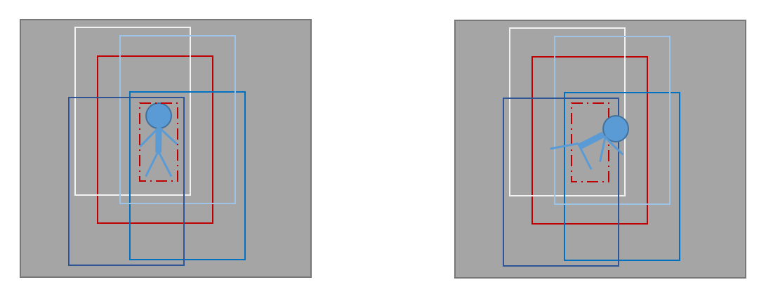
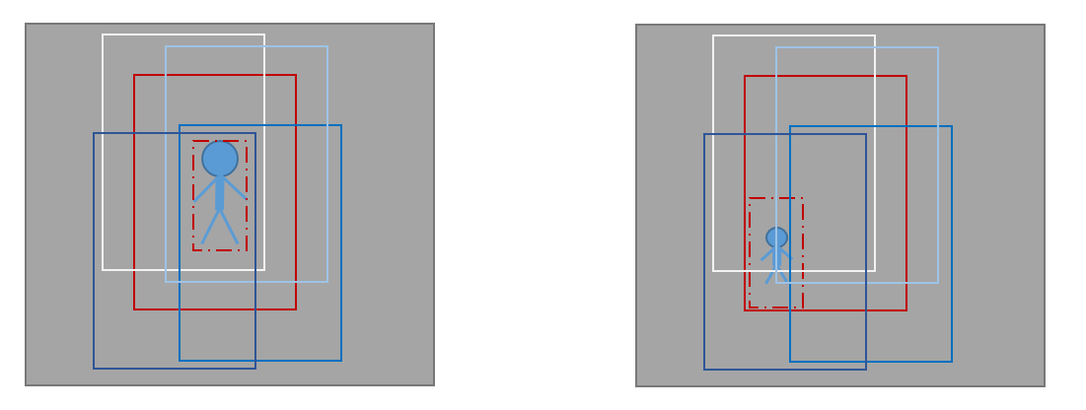
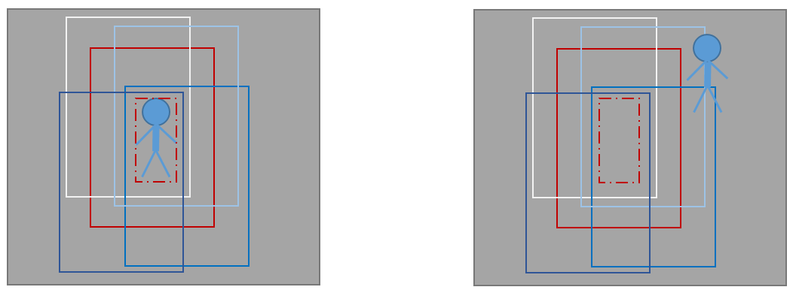
Hard Case
Input your information here. Make it longer than the title..
Deformation
Scale Variation
High Speed

Slide 18
Matlab
最大的特点就是可以不必关注理论推导，需要更加注重代码实现中的细节

Slide 19
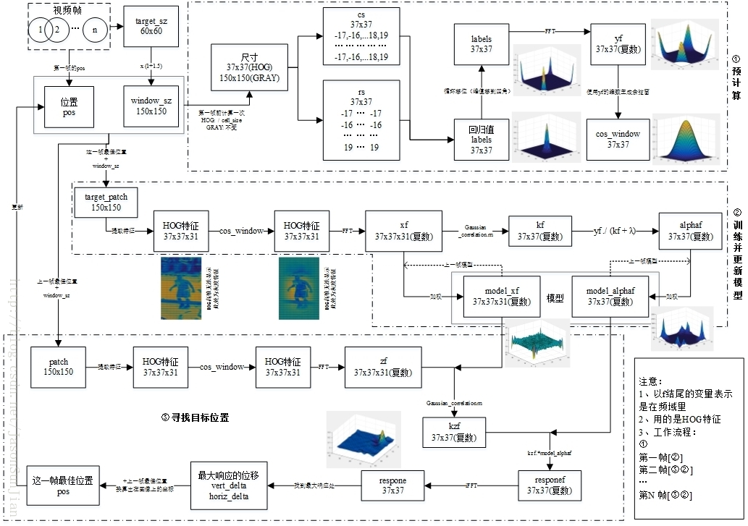
Matlab

Slide 20
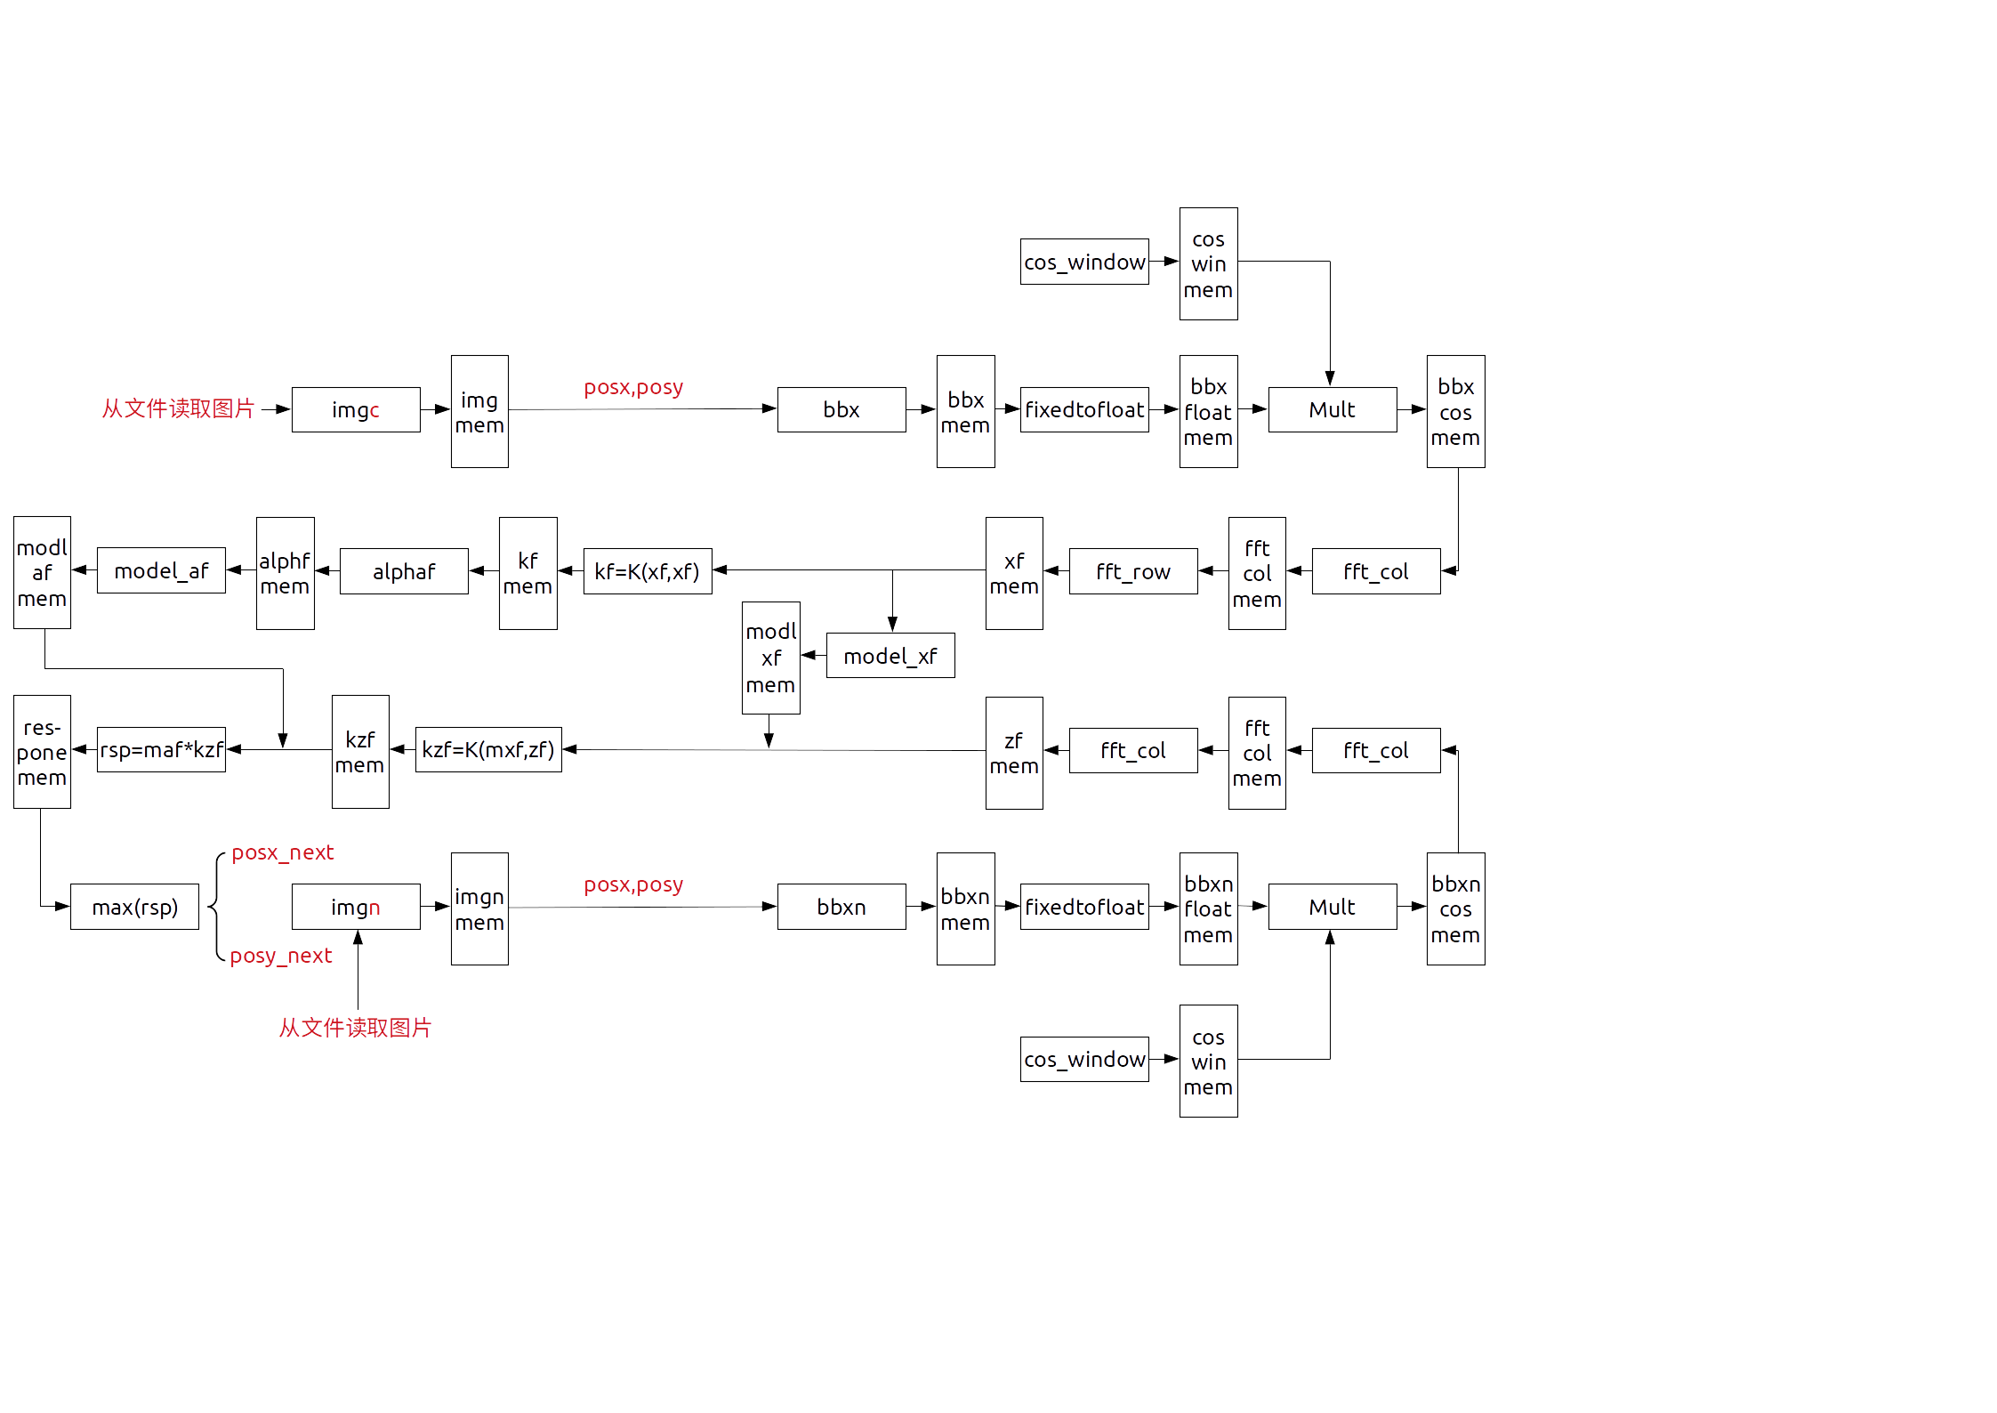
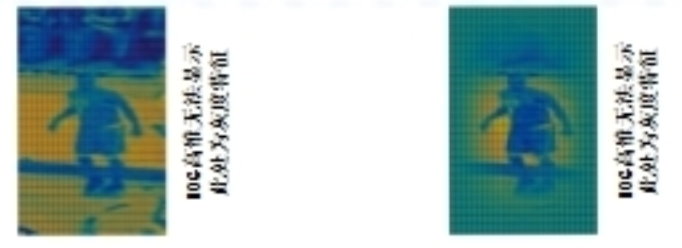
Verilog Level
Input your information here. Make it longer than the title..

Slide 21
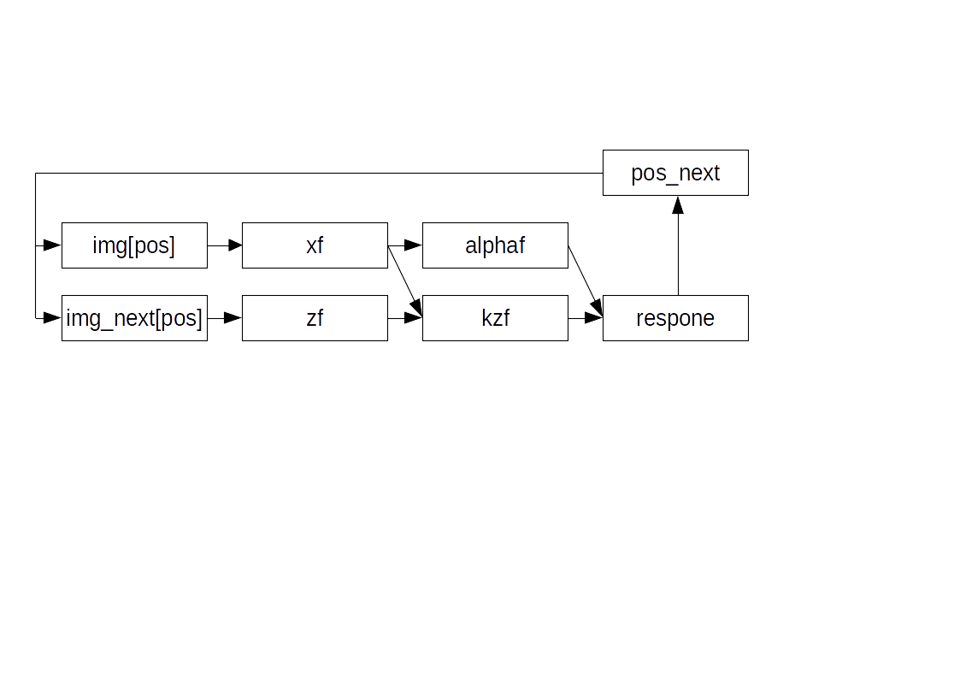
Verilog Level
Input your information here. Make it longer than the title..
浮点数的运算
复数的实部虚部
二维FFT
并行计算
整个流程并行化，上下两条线同时进行。
其中xf与alphaf为本轮结果与上一轮结果的加权和。
难点&要点

Slide 22
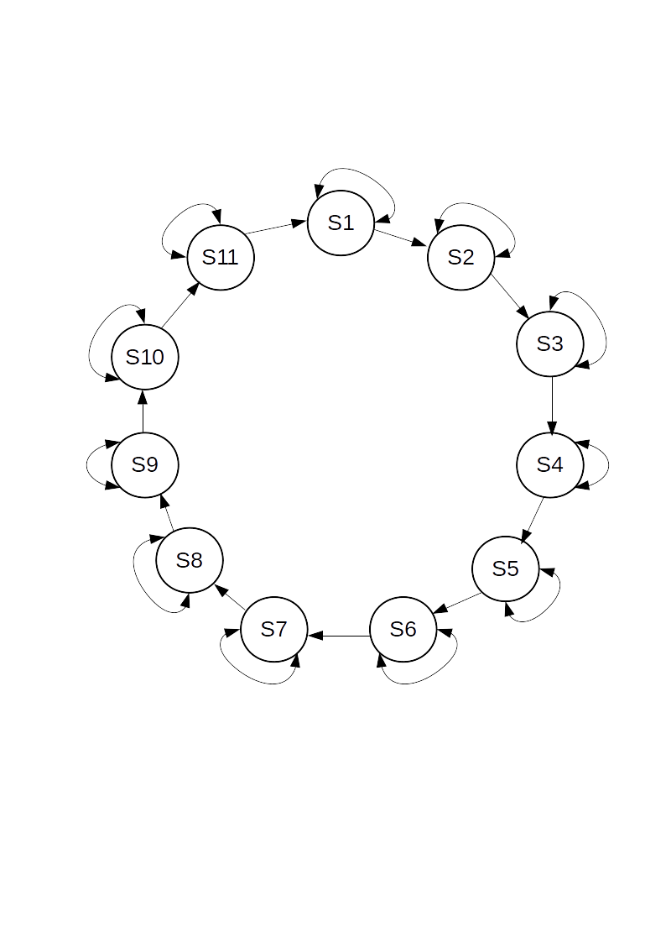
FSM
闭环/有限/无穷
Input your information here. Make it longer than the title..
S1：读当前帧与下一帧图片
S2：按(posx,posy)取图片中bounding box
S3：使用余弦窗预处理
S4：行FFT
S5：列FFT
S6：存储model_xf
S7：求kf与kzf
S8：求alphaf
S9：存储model_alphaf
S10：求response
S11：找响应最大的位置

Slide 23
Verilog 编写的一些经验教训
Input your information here. Make it longer than the title..
多重驱动
避免锁存器
善用状态机
层次化/规则化/模块化/局部化

Slide 24
不足与展望
Input your information here. Make it longer than the title..
浮点数运算过于消耗资源
使用了较多LUT作memory
gray特征改为hog特征可提高准确率

Slide 25
THANKS

